Slide 1
Esdras Samuel Urizar Aguilar
Código:A1835
Grado:4to Mecanica

Slide 2
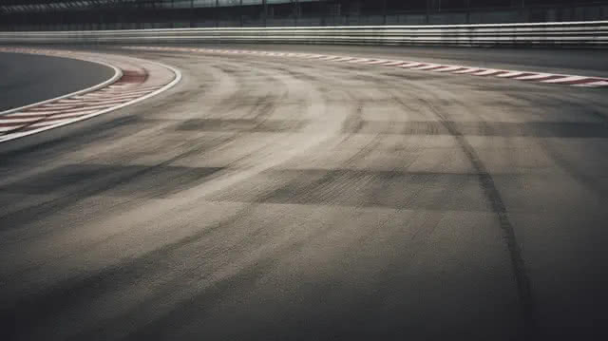
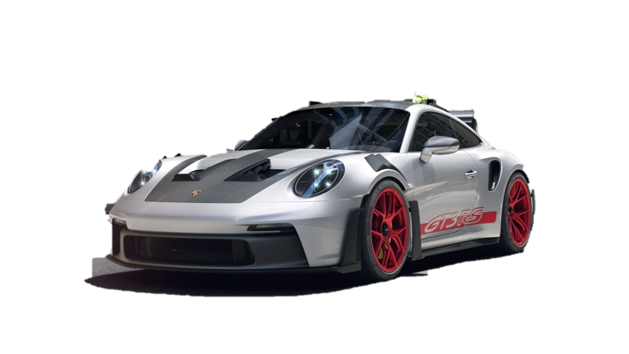
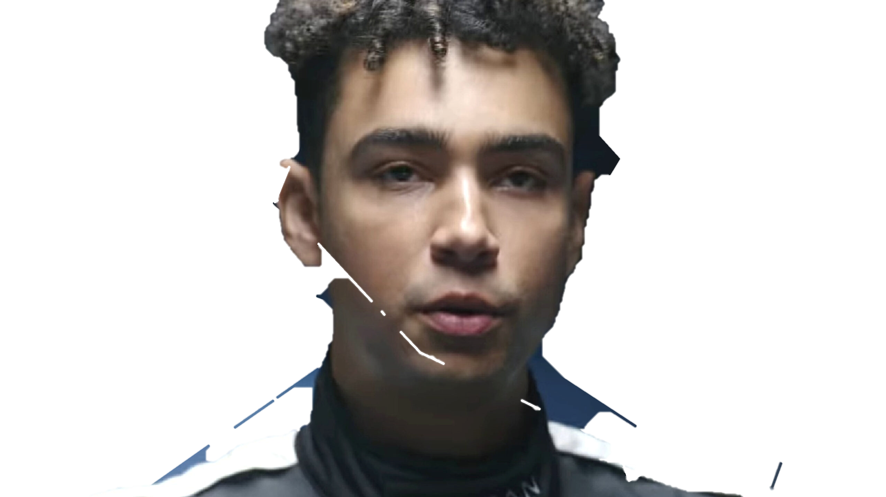
Debes seguir tu propia línea,para seguir tu misma trayectoria, y asi triunfar en lo que quieras.
No debes rendirte, haz lo que te gusta, te puede llevar a cosas grandes.

